Slide 1
Programmieren
Kapitel 5 – Eigene Methoden

Slide 2

Ziele
Sinn von eigenen Methoden verstehen
Werte an Methoden übergeben (Parameter)
Resultate von Methoden zurückgeben (Rückgabewert)

Slide 3

Es war einmal…

Slide 4

Anweisungen der Mutter
«Back ihr doch ihren Lieblingskuchen»
«Nimm eine Flasche vom guten alten Wein»
«Leg alles in einen Korb»
«Geh sie besuchen»

Slide 5
oder besser so?
150 g weiche Butter rühren, bis sich Spitzchen bilden,
1 Ei, 150 g Zucker und 1 Prise Salz zugeben und rühren bis die Masse hell ist,
eine 1/2 geriebene Zitronenschale, ein 1/2 KL Zimt, eine Msp Nelkenpulver, 200 g gemahlene Nüsse beifügen und mischen,
200 g Mehl dazusieben,
verrühren und 2/3 des Teiges auf dem Boden der Form ausstreichen,
am Rand etwas erhöht, 200 g Johannisbeer- oder Himbeerkonfitüre auf den Teig verteilen,
3-4 EL Mehl dem restlichen Teig beifügen,
auswallen, schmale Streifen schneiden oder Figuren ausstechen,
Teigstreifen gitterartig auf die Füllung legen oder Figuren auf die Füllung geben,
ein Ei verklopfen und damit die Torte bestreichen,
die Torte in der unteren Ofenhälfte bei 180° C 30 bis 35 min backen,
Nimm eine Flasche vom guten alten Wein
Leg alles in einen Korb
Geh Grossmutter besuchen
Back ihr doch ihren Lieblingskuchen
➔ Abstraktion
➔ Methoden in Java

Slide 6
Was macht diese Methode?
public void doSomething(int anzahl)
{
int i = 0;
while (i < anzahl)
{
move();
i = i + 1;
}
}
doSomething(5);

Slide 7
Was macht diese Methode?
public int doSomething()
{
int z = Greenfoot.getRandomNumber(10);
return z + 1;
}
int zufallszahl = doSomething();

Slide 8
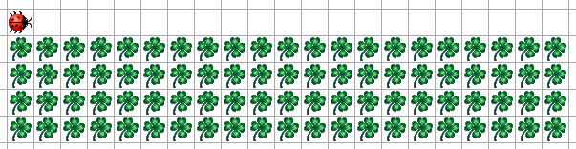

Aufgabe 35
Kuchen backen!

Slide 9
Aufgabe 35
public void putLeafs(int count)
{
int i = 0;
while (i < count)
{
putLeaf();
move();
i = i + 1;
}
}

Slide 10
Aufgabe 35
public void drawRectangle(int width, int height)
{
int i = 0;
while (i < height)
{
legeBlaetter(width);
dreheUm();
geheSchritte(width);
// zur naechsten Zeile gehen
turnRight();
move();
turnRight();
i = i + 1;
}
}

Slide 11
Aufgabe 35
public void act()
{
drawRectangle(21, 4);
}

Slide 12
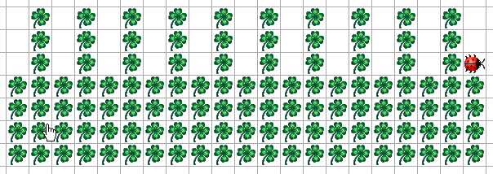
Aufgabe 36
public void drawCandles(int count)
{
int i = 0;
while (i < count)
{
move();
turnLeft();
putLeafs(3);
turnAround();
putLeafs(3);
turnLeft();
move();
i = i + 1;
}
}

Slide 13
Aufgabe 37
public void act()
{
drawRectangle(21, 4);
int age = intInput("Wie alt ist die Grossmutter?");
drawCandles(age / 10);
}

Slide 14
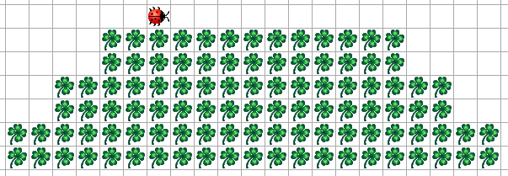
Aufgabe 38
public void drawLayers(int layers)
{
int currentWidth = 21;
int i = 0;
while (i < layers)
{
drawRectangle(currentWidth, 2);
move();
move();
currentWidth = currentWidth - 4;
i = i + 1;
}
}
}

Slide 15
Ziele
Sinn von eigenen Methoden verstehen
Werte an Methoden übergeben (Parameter)
Resultate von Methoden zurückgeben (Rückgabewert)

Slide 16
Und wenn sie nicht gestorben sind…

